Slide 1
面向信息安全的信号处理
林 峰
2026年秋冬学期
浙江大学

Slide 2


Slide 3
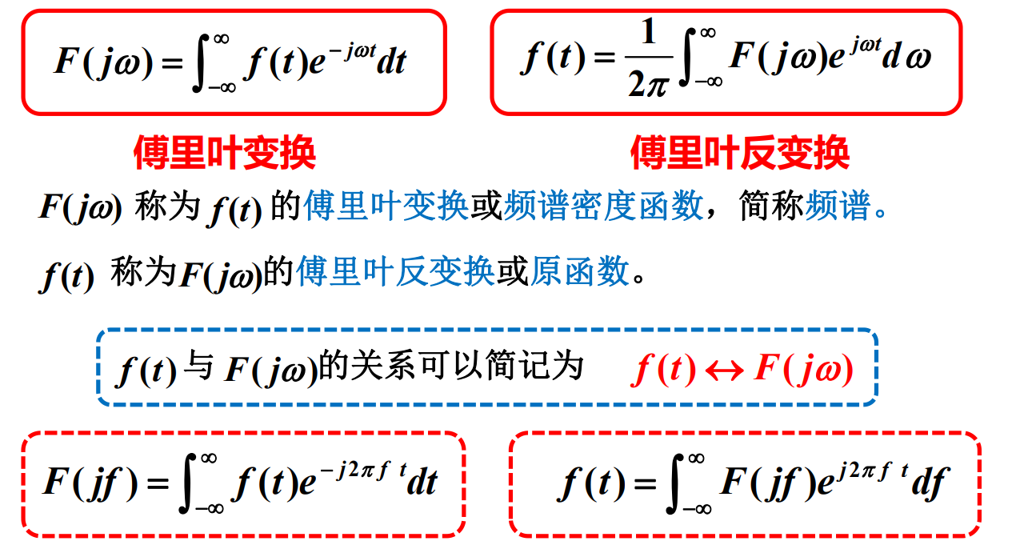
傅里叶变换

Slide 4
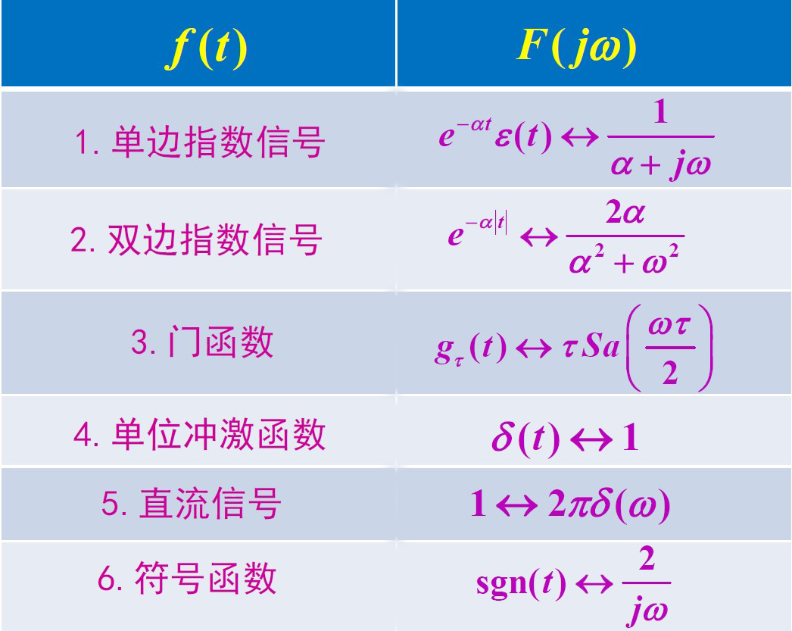
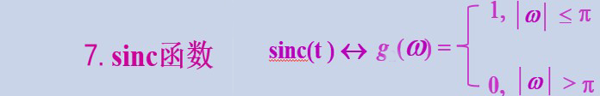
小结

Slide 5

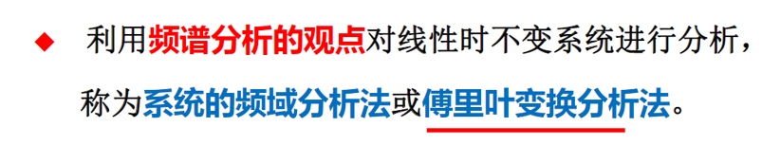
系统的频域分析法
系统的频域分析法
即：
其中，
为函数的傅里叶变换。

Slide 6
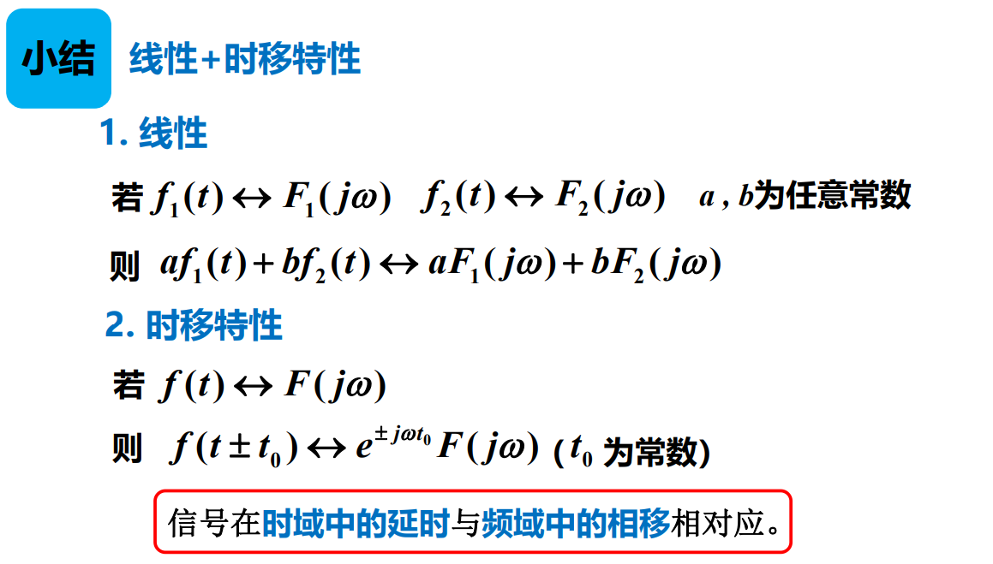

Slide 7
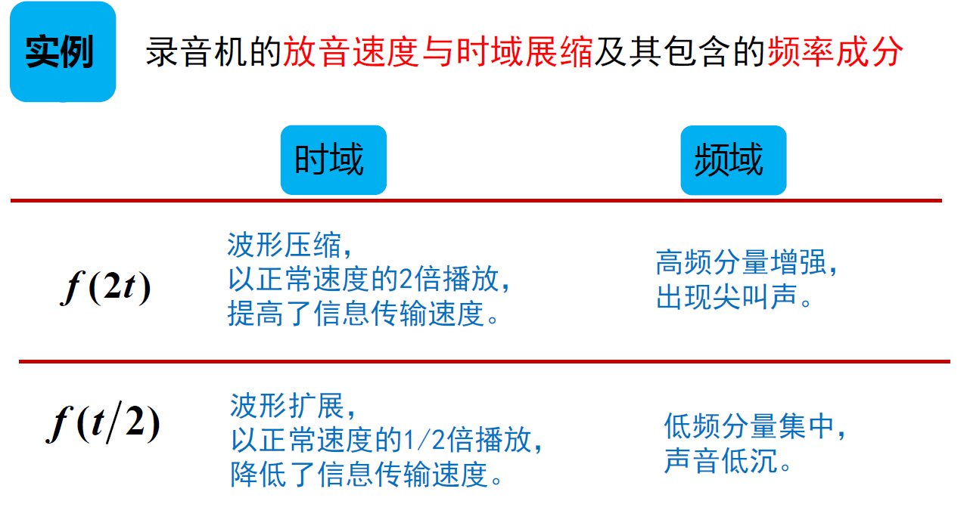

Slide 8
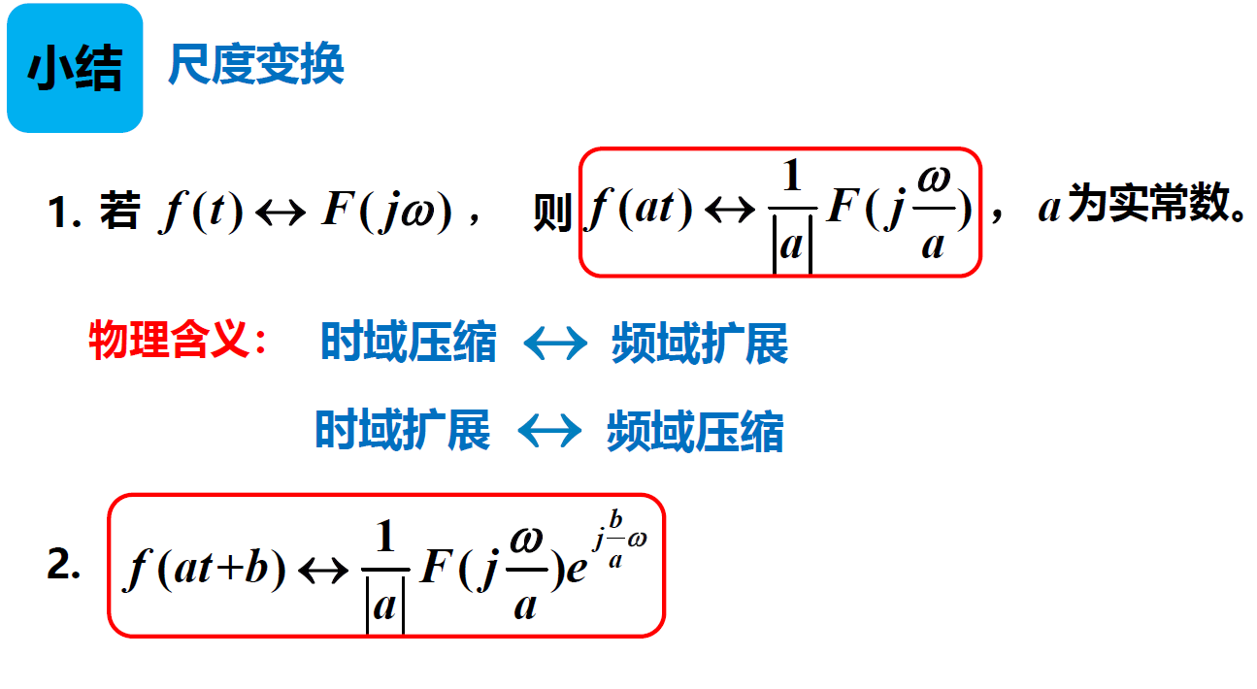
小结

Slide 9
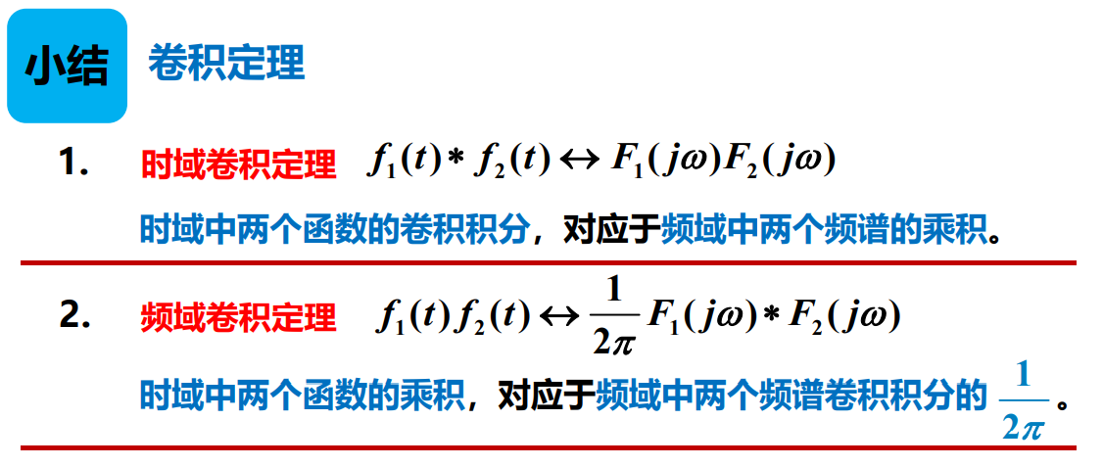
小结

Slide 10
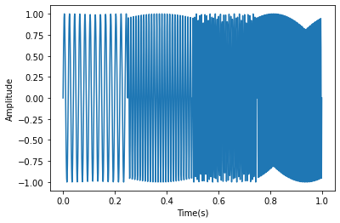
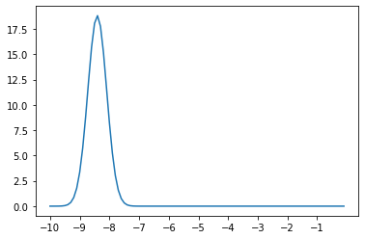
短时傅里叶变换
短时傅里叶变换
假定分析窗函数g(t)在一个短时间间隔内是平稳（伪平稳）的
短时傅里叶变换（STFT，short-time Fourier transform）是和傅里叶变换相关的一种数学变换，用以确定时变信号其局部区域正弦波的频率与相位。
加窗
窗内傅里叶计算
平移窗口
信号结束
no
yes
退出

Slide 11
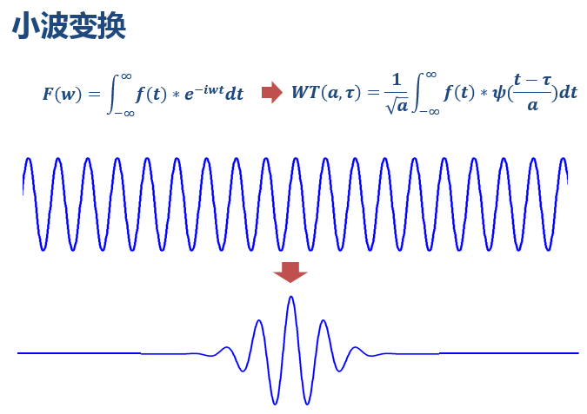
小波变换的核心：小波基
小波变换
小波变换通过替换傅里叶变换的三角函数基为小波基实现。
三角函数基：
无限的，稳定的
小波基：
有限的，突变的
Notes:
Wavelet Transform

Slide 12
小波基
小波变换
相比于短时傅里叶变换来说，小波变换不需要加窗，采用通过小波的伸缩平移的方法同时获取频率和定位时间。
小波基进行变换的核心——获取频率成分（伸缩a）的同时，可以定位时间（平移τ）。

Slide 13
小波变换：优势
小波变换
（1）既具有频率分析的性质，又能表示发生的时间，有利于分析确定时间发生的现象（与之相比傅里叶变换只具有频率分析的性质）。
（2）小波变换的多分辨率的变换，有利于各分辨率不同特征的提取。
（3）对于突变信号，小波变换只在有限的局部内会对它产生响应，对于整体的分析影响相较于傅里叶变换更小。

Slide 14
第三章 采样与滤波
3. 1 采样与混叠

Slide 15
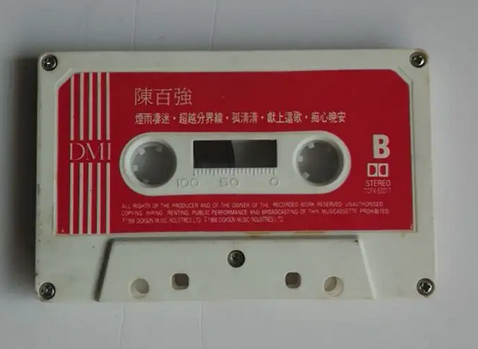
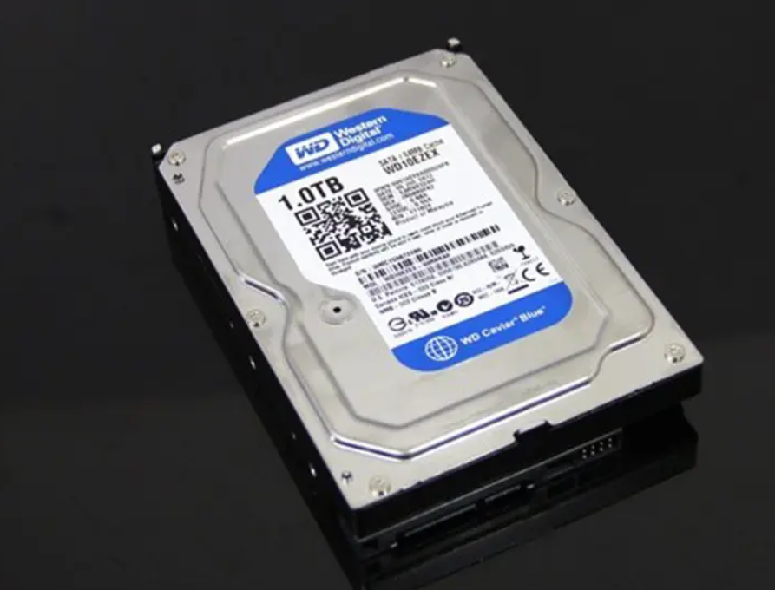
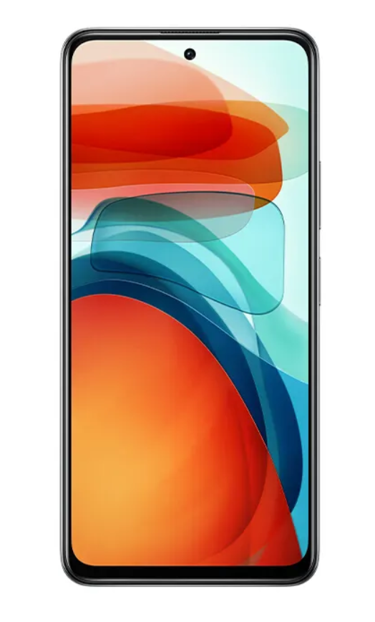
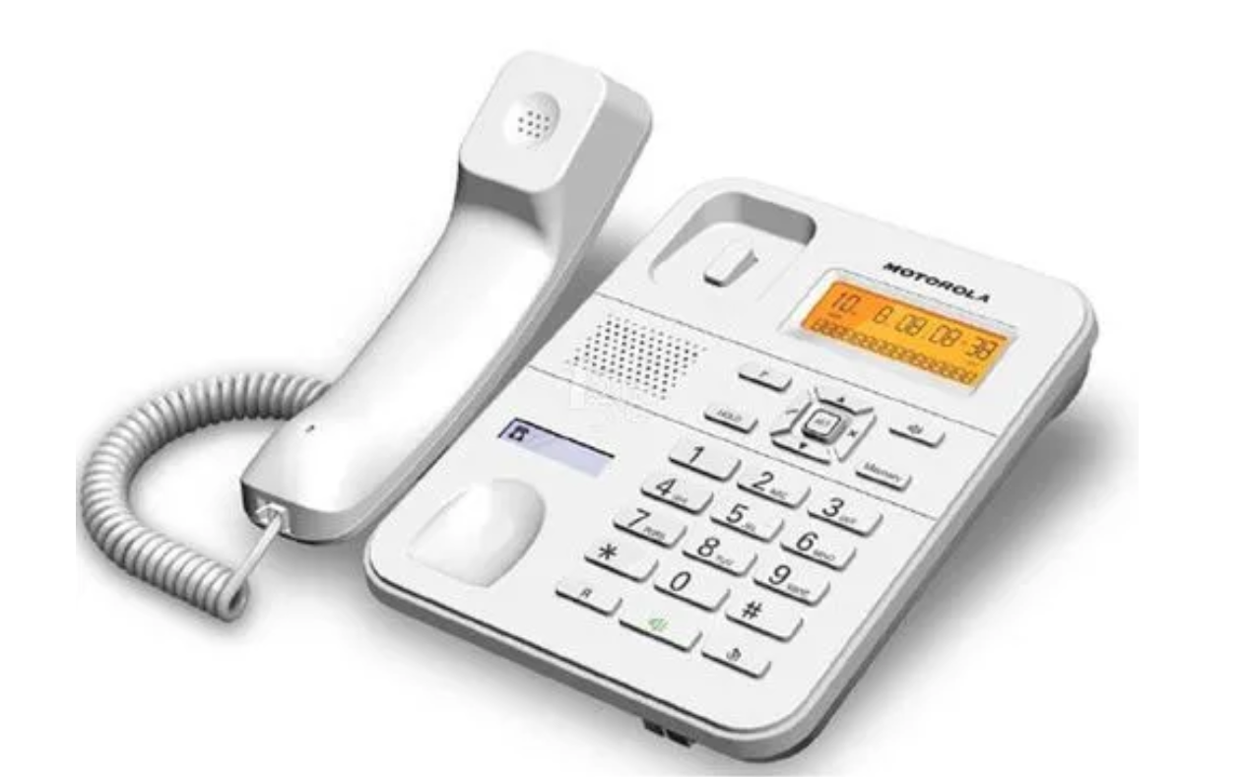
引言
模拟信号存储
数字信号存储
模拟信号传输
数字信号传输

Slide 16
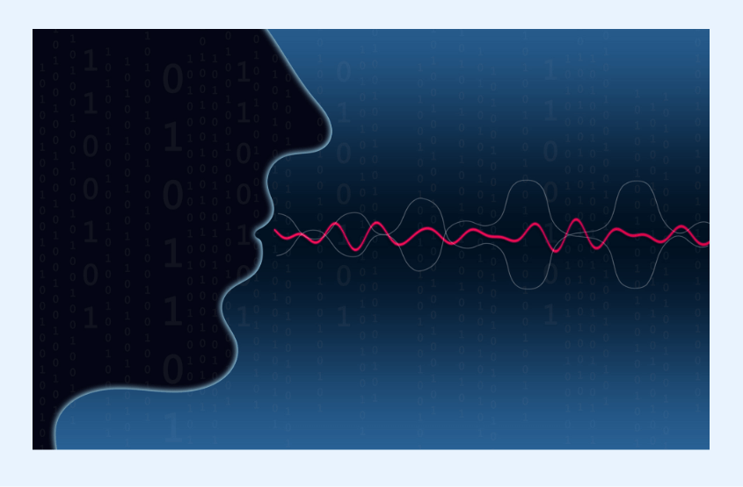
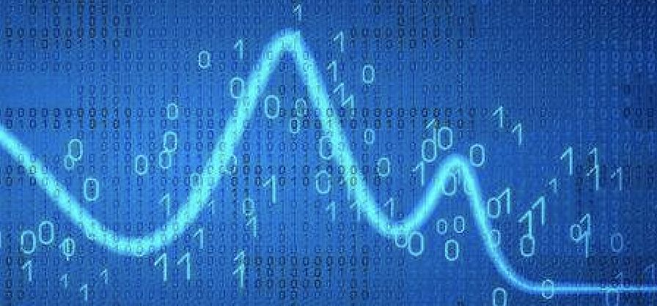
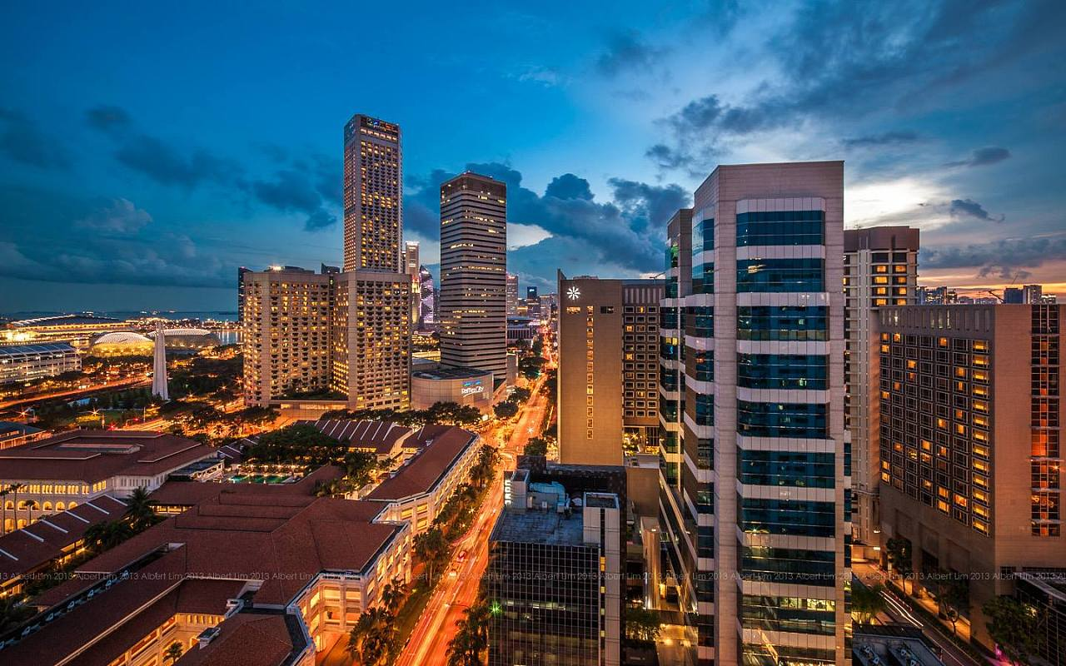



引言
模拟信号
数字信号
物理世界
声波
电磁波
光（视觉）信号

Slide 17
引言
模拟信号
数字信号
物理世界
声波
将模拟信号采样并量化为离散数据是将模拟信号转换为数字信号的主流方法。
电磁波
光（视觉）信号

Slide 18
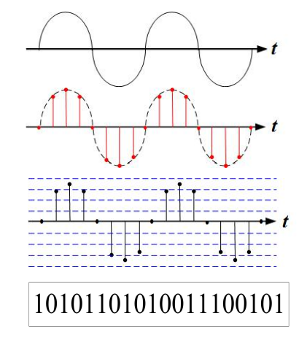
模拟信号采样和量化的过程
采样：实现了连续信号的离散化，是模数转换的第一步。
模拟信号
采样
量化
数字信号

Slide 19
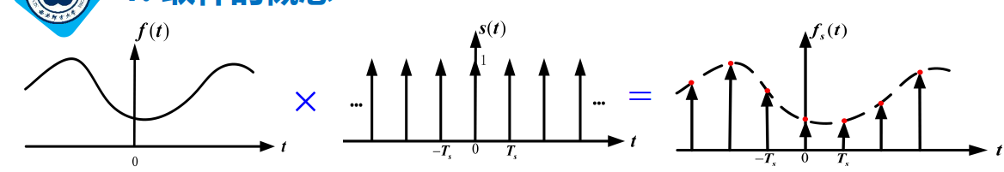

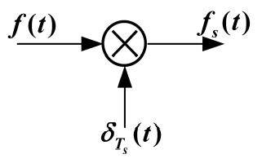
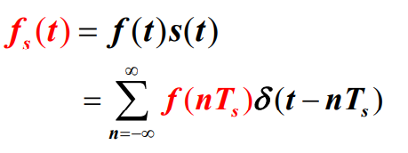
采样的概念
周期冲激信号：
采样信号：
时域采样模型

Slide 20
采样的概念
模拟信号经采样变为离散时间信号后，是否会失掉一些信
息？信号的频谱会发生怎样的变化？不丢失信息应满足什么条件？
周期冲激信号：
采样信号：
时域采样模型

Slide 21
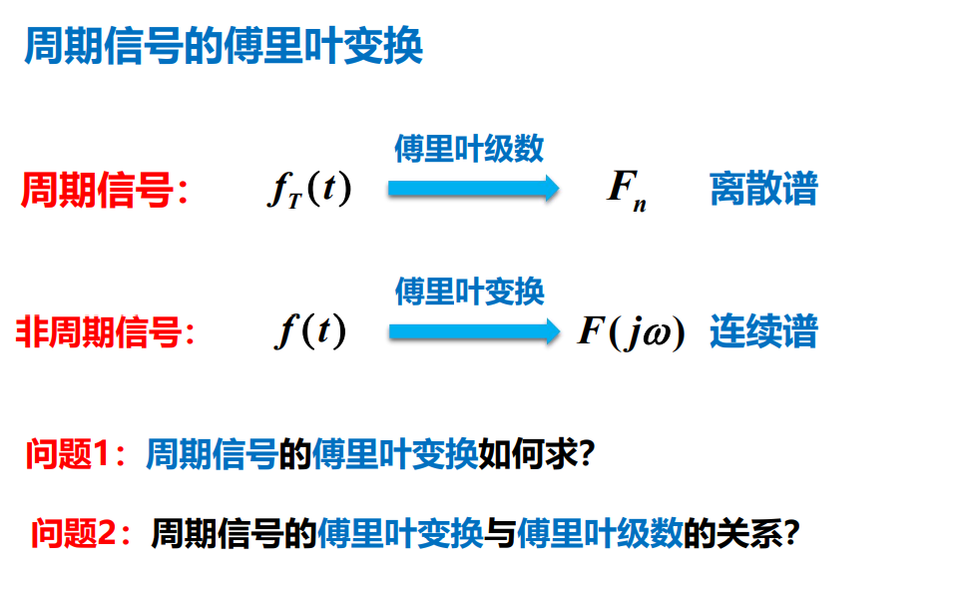
周期信号的傅里叶变换-回顾

Slide 22
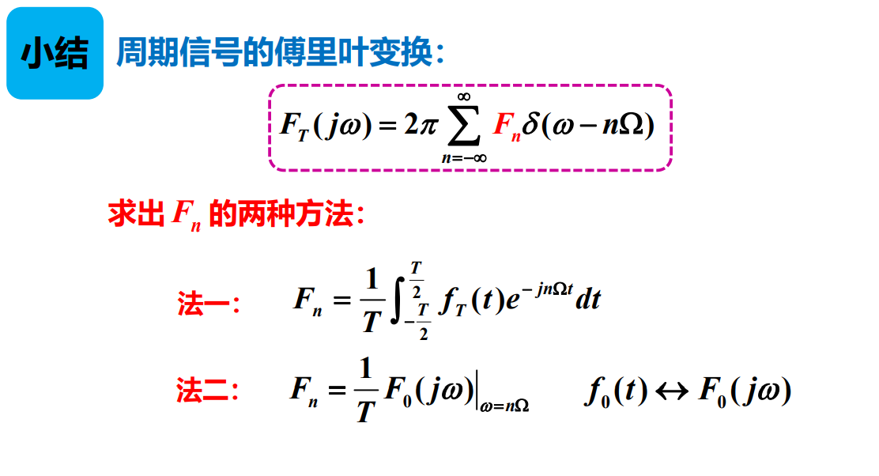
周期信号的傅里叶变换

Slide 23
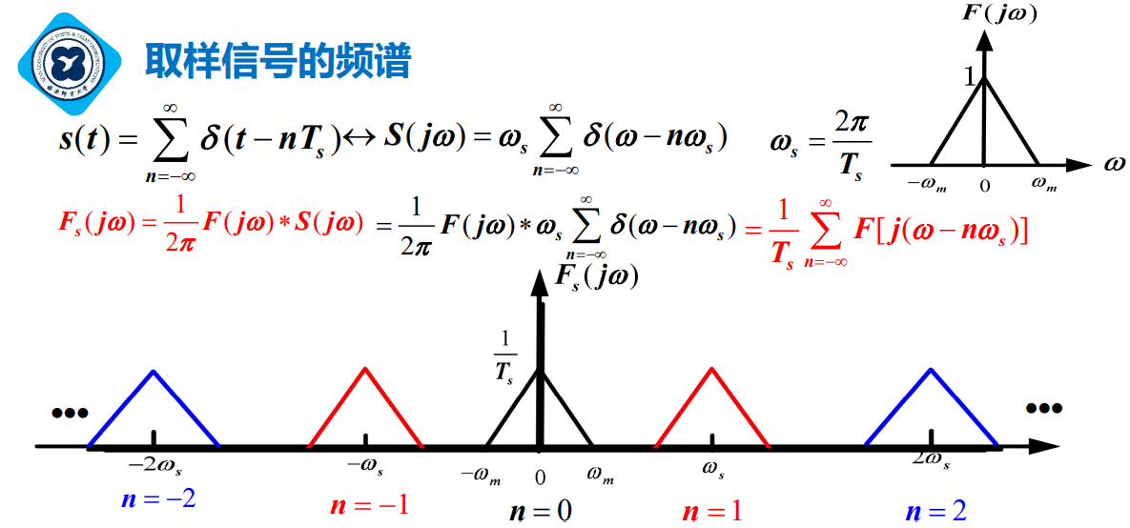
采样信号的频谱
观察：采样后信号的信号频谱与原信号之间有什么关系。
Notes:
S(jw)如何得来

Slide 24
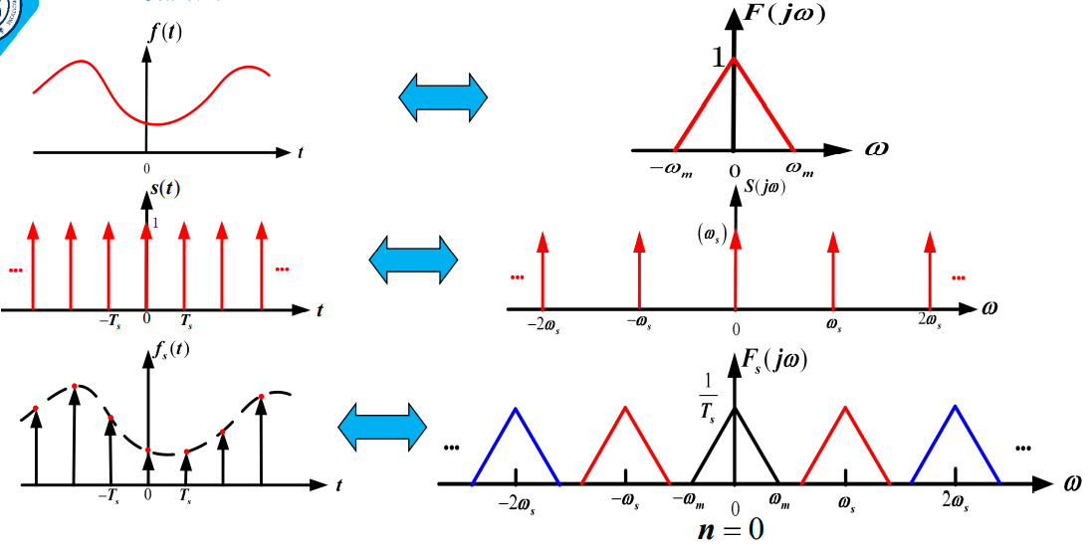
采样信号的频谱
结论：时域的离散化对应频域的周期化。

Slide 25
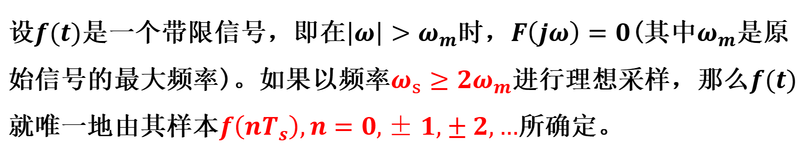
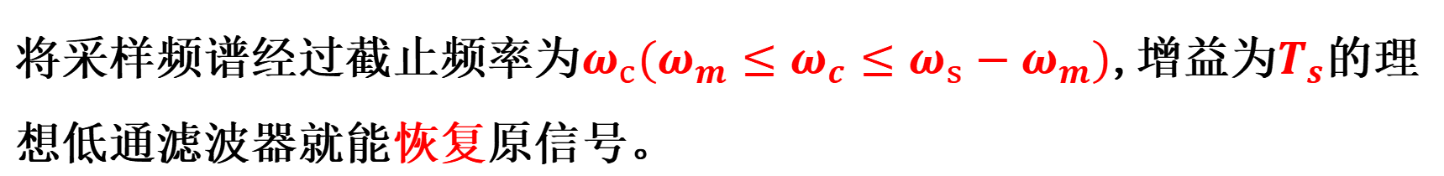
奈奎斯特采样定理
Notes:
Nyquist 采样定理

Slide 26
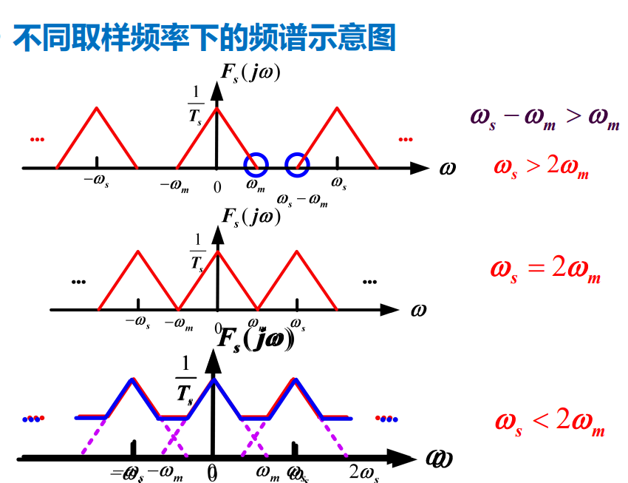
奈奎斯特采样定理
不同采样频率下的频谱示意图。

Slide 27
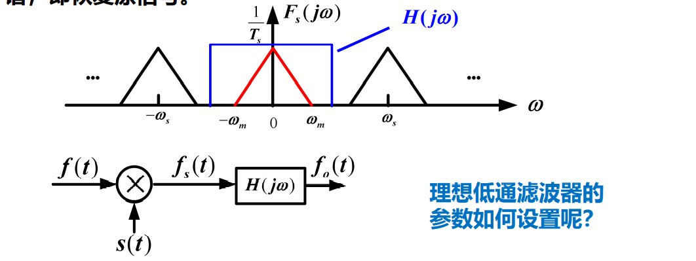
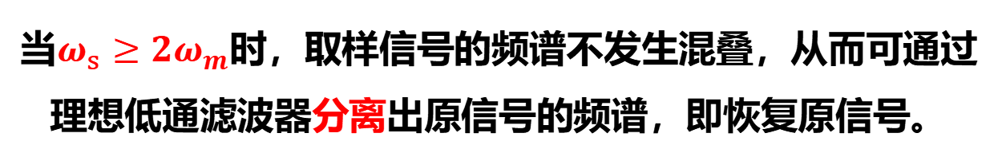
奈奎斯特采样定理

Slide 28
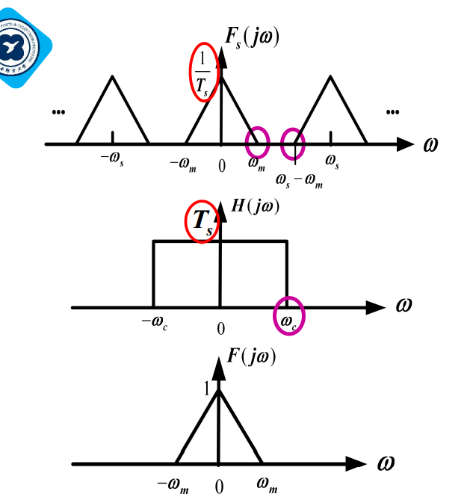
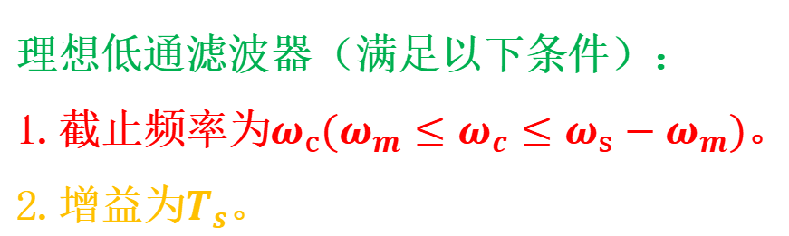
奈奎斯特采样定理

Slide 29
欠采样
Notes:
Under sampling

Slide 30
频谱混叠
概念：当进行欠采样时，周期性延拓序列产生的交叠现象。此时，不能从周期序列中提取原信号不失真的一个频域周期以恢复原信号(即信息损失)。

Slide 31
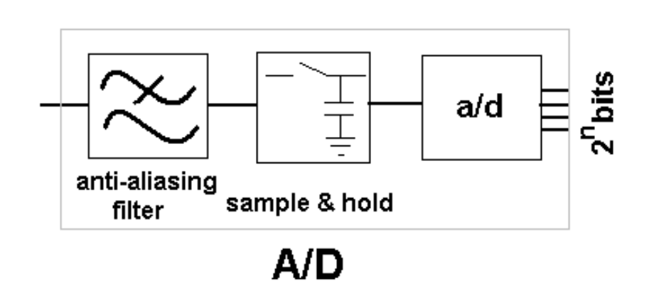

抗频谱混叠
为避免混叠效应，模/数转换器通常采用合并的方法采样前的抗混叠滤波器(低通滤波器) 截止频率小于一半采样率
抗混叠滤波器
采样
模/数转换器
Notes:
采样频率固定，使输入信号 小于一半采样率

Slide 32
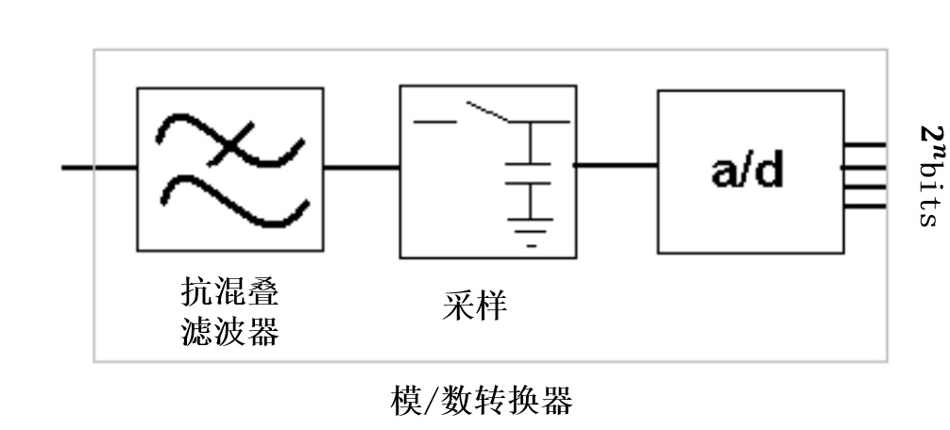
抗频谱混叠
在实际应用中，截止低通滤波器的设计是一个难点。采用非理想滤波器代替，采样率通常选在信号最高频率的两倍以上。对于一些典型的应用程序，采样率是通常选择如下:
在通话传输中，8kHz(原信号的频带限制在[300-3400]Hz)。
在宽带语音编码中，16kHz(原信号的频带限制在[50-7000]Hz)。
在商业CD音乐中，44.1kHz(原信号的频带限制在20kHz以下)。

Slide 33
第三章 采样与滤波
3. 2 数字滤波算法

Slide 34
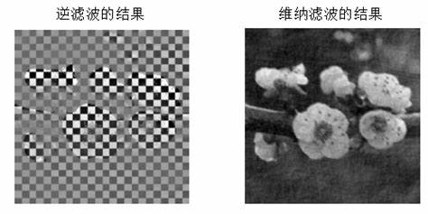
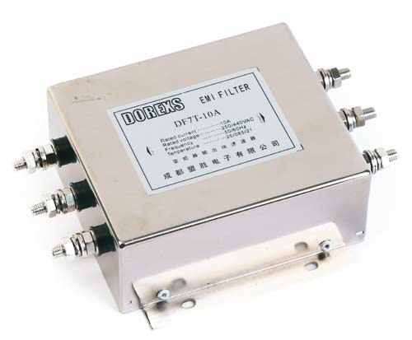
引言
对于从物理世界采集的信号来说，噪声是不可避免的，为了提高下游应用的性能，需要对信号进行滤波，从而提高信号的质量。
物理滤波器
数字滤波算法

Slide 35
引言
本节我们将介绍以下几种常见的滤波算法：
1.中值滤波
2.低通滤波
3.高通滤波
4.带通滤波
5.小波滤波
6.高斯滤波

Slide 36
中值滤波
初始化采样窗口
概念：
通过选取一定大小窗口内的数据中值取代特定的值实现滤波。
优势：
中值滤波对脉冲噪声有良好的滤除作用，特别是在滤除噪声的同时，能够保护信号的边缘，使之不被模糊。
窗口内排序
移动窗口
选取中值
取代数据
信号结束
no
yes
退出
Notes:
均值滤波，不保留边缘

Slide 37
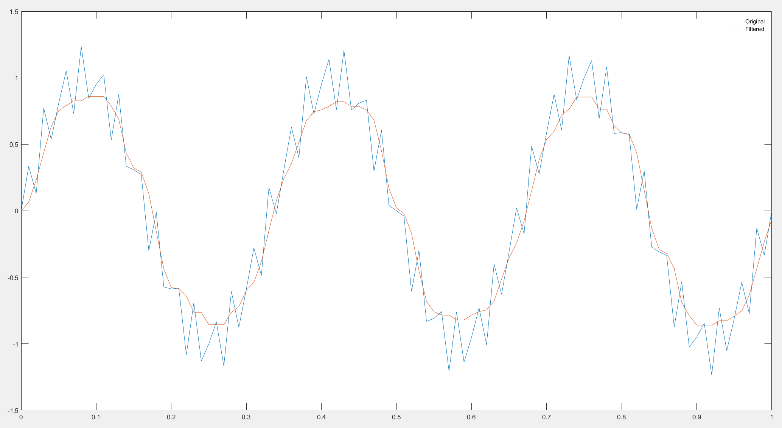
中值滤波（信号实例）
% y = medfilt1(x,n) 对x应用一个n阶一维中值滤波器。
%产生一个正弦信号采样1秒在100赫兹。
%添加一个更高频率的正弦波来模拟噪声。
fs = 100;
t = 0:1/fs:1;
x = sin(2*pi*t*3)+0.25*sin(2*pi*t*40);
%使用10阶中值滤波器平滑信号。
y = medfilt1(x,10);
plot(t,x,t,y)
legend('Original','Filtered')
legend('boxoff')
Notes:
均值滤波，不保留边缘

Slide 38
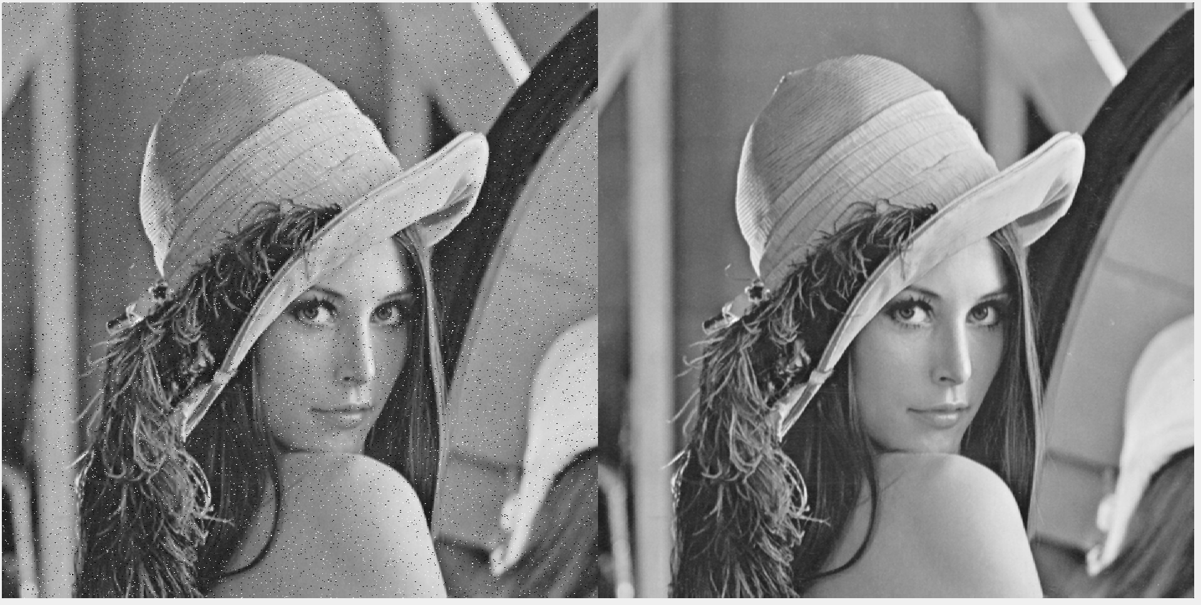
中值滤波（图像实例）
% J = medfilt2(I,[m n]) 执行中位数滤波，其中每个输出像素包含输入图像中对应像素周围的 m×n 邻域中的中位数值。
% 读取图片
I = imread('example1.jpeg');
I = rgb2gray(I);
figure, imshow(I)
% 添加椒盐噪声
J = imnoise(I,'salt & pepper',0.02);
% 中值滤波滤除噪声
K = medfilt2(J,[3,3]);
% 展示结果
imshowpair(J,K,'montage')
滤波前
滤波后
Notes:
均值滤波，不保留边缘

Slide 39
低通滤波
概念：通过一个线性系统，频域上对一定范围高频分量进行衰减达到平滑化。
优势：对于尖锐的、突变的噪声低通能很好地去除噪声。
输入信号
傅里叶变换
滤波器
逆傅里叶变换
附加处理
输出信号

Slide 40
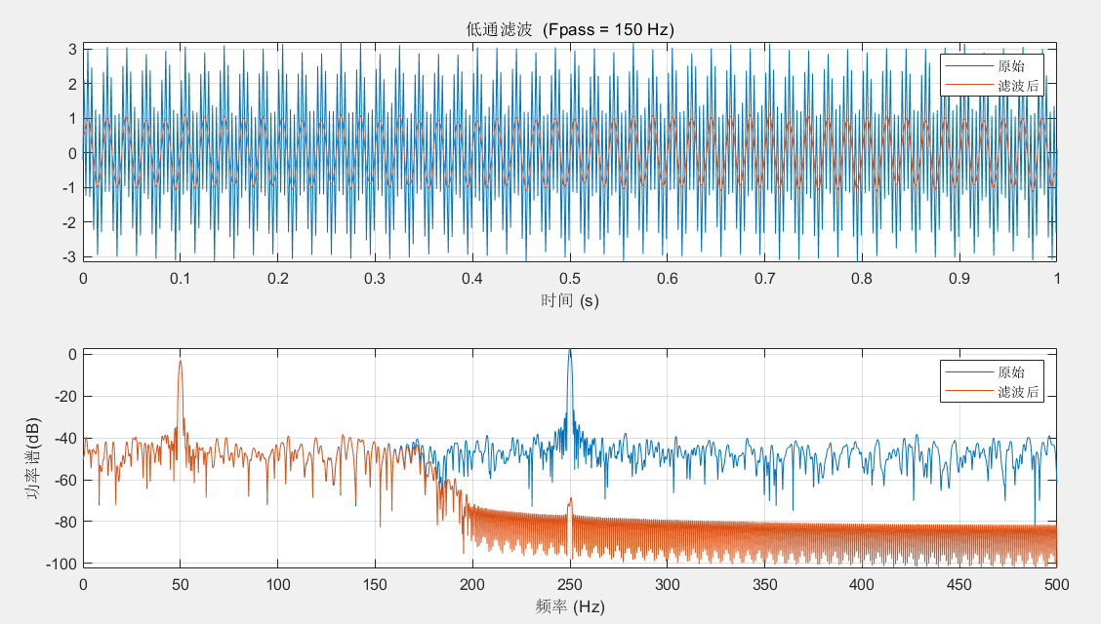
低通滤波
fs = 1e3;
t = 0:1/fs:1;
x = [1 2]*sin(2*pi*[50 250]'.*t) + randn(size(t))/10;
lowpass(x,150,fs)

Slide 41
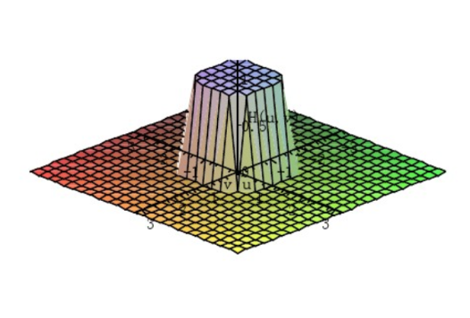
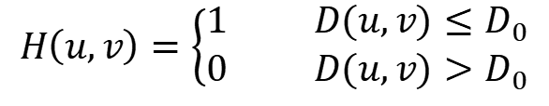
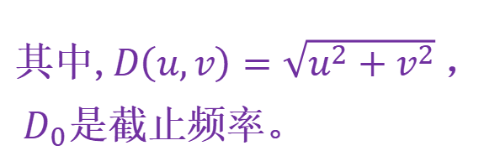

理想低通滤波（以图像为例）
定义：以截止频率以下的分量能够无损地通过滤波器，截止频率以上的频率分量完全衰减。
输入信号
傅里叶变换
滤波器
逆傅里叶变换
附加处理
输出信号

Slide 42
理想低通滤波（以图像为例）
I=imread('example1.jpeg');
I=rgb2gray(I);
I=im2double(I);
[m,n]=size(I);
M=2*m;N=2*n;%滤波器的行数和列数
u=-M/2:(M/2-1);
v=-N/2:(N/2-1);
[U,V]=meshgrid(u,v);
D=sqrt(U.^2+V.^2);%设置频率点(U,V)与频域中心的距离为D心，V)
D0=40;
%截止频率
H=double(D<=D0);
%理想滤波器
J=fftshift(fft2(I,size(H,1),size(H,2)));
K=J.*H;
%滤波处理
L=ifft2(ifftshift(K));
%傅里叶反转换
L=L(1:m,1:n);

Slide 43
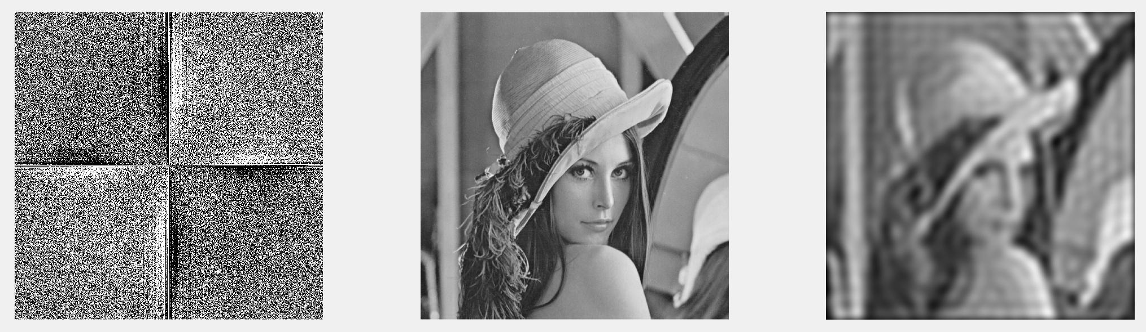
理想低通滤波（以图像为例）
图像频谱
原始图像
低通结果

Slide 44
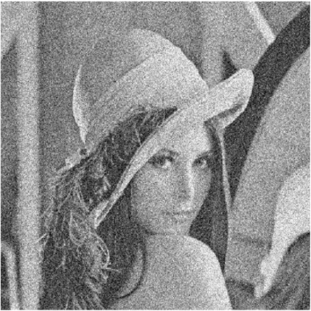
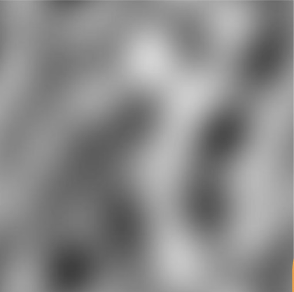
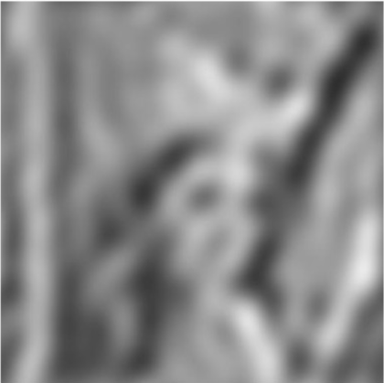
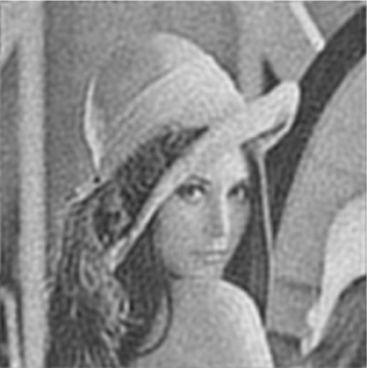



理想低通滤波（以图像为例）
带噪声的图像
$D_{0}=$10
$D_{0}=5$0

Slide 45
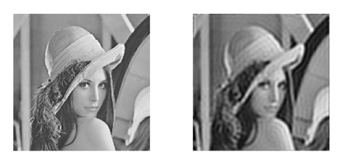
理想低通滤波的问题（以图像为例）
（1）模糊
对于半径为5的截止频率，滤波后包含了原始图像90%的能量，但是严重的模糊表明了图片的可识别信息在滤去的10%能量之中
原因：频域上的滤波相当于空域上的卷积，即相当复杂图像中每个像素点简单复制过程，因此导致图像模糊。
（2）振铃
输出图像的灰度剧烈变化处产生的震荡，就好像钟被敲击后产生的空气震荡。
原因 ：理想低通滤波器在频率域下的分布十分线性（sinc是进行图像滤波的主要因素，两边的余波将对图像产生振铃现象。）
Notes:
sinc是进行图像滤波的主要因素，两边的余波将对图像产生振铃现象。

Slide 46
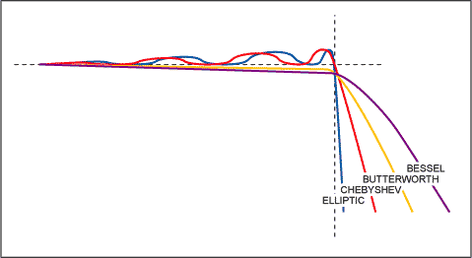
四类典型滤波器的频率响应对比
巴特沃斯（Butterworth）：通带内最平坦、衰减最小，滚降较缓。
贝塞尔（Bessel）：滚降平缓，但相位响应线性、群延迟恒定，波形失真小。
切比雪夫（Chebyshev）：滚降陡，代价是通带内存在纹波。
椭圆（Elliptic）：滚降最陡，代价是通带与阻带均有纹波。
工程取舍：滚降越陡 → 过渡带越窄，但纹波与相位失真越大。
Notes:
巴特沃斯(Butterworth)滤波器的通带区域最平坦，意味着在相应频率范围内的衰减最小；贝塞尔(Bessel)滤波器的滚降较平缓，但其主要优势是线性相位响应，意味着每种频率成分在通过滤波器时的延时是相等的；由于群延迟定义为相位响应相对于频率的偏差，所以线性相位响应通常指的是固定群延迟。切比雪夫(Chebyshev)滤波器的滚降较陡，但在通带内纹波较大。椭圆(Elliptic)滤波器的滚降最陡。

Slide 47
巴特沃斯低通滤波
N阶巴特沃斯（Butterworth)滤波器
巴特沃斯（Butterworth)滤波器的优势：
1.模糊大幅度减弱。
2.振铃现象大幅度减弱。
Notes:
巴特沃斯(Butterworth)滤波器的通带区域最平坦，意味着在相应频率范围内的衰减最小；

Slide 48
高通滤波
概念：通过一个线性系统，频域上对一定范围低频分量进行衰减。
优势：可以锐化信号。
注意：进行处理的信号需要有较高的信噪比，会使图像锐化，锐化后信噪比会下降。
输入信号
傅里叶变换
滤波器
逆傅里叶变换
附加处理
输出信号

Slide 49

高通滤波
fs = 1e3;
t = 0:1/fs:1;
x = [1 2]*sin(2*pi*[50 250]'.*t) + randn(size(t))/10;

Slide 50


高通滤波（以图像为例）
定义：以截止频率以上的分量能够无损地通过滤波器，截止频率以下的频率分量完全衰减。
输入信号
傅里叶变换
滤波器
逆傅里叶变换
附加处理
输出信号

Slide 51
理想高通滤波（以图像为例）
I=imread('example1.jpeg');
I=rgb2gray(I);
I=im2double(I);
[m,n]=size(I);
M=2*m;N=2*n;%滤波器的行数和列数
u=-M/2:(M/2-1);
v=-N/2:(N/2-1);
[U,V]=meshgrid(u,v);
D=sqrt(U.^2+V.^2);
%设置频率点(U,V)与频域中心的距离为D心，V)
D0=40;
%截止频率
H=double(D>D0);
%理想低通滤波器
J=fftshift(fft2(I,size(H,1),size(H,2)));
K=J.*H;
%滤波处理
L=ifft2(ifftshift(K));
%傅里叶反转换
L=L(1:m,1:n);

Slide 52

理想高通滤波（以图像为例）
图像频谱
原始图像
高通结果

Slide 53
带通滤波
概念：通过一个线性系统，频域上对特定频带外进行衰减达到平滑化。
优势：对于特定频带的保留能力更强。
输入信号
傅里叶变换
滤波器
逆傅里叶变换
附加处理
输出信号

Slide 54

带通滤波
fs = 1e3;
t = 0:1/fs:1;
x = [2 1 2]*sin(2*pi*[50 150 250]'.*t) + randn(size(t))/10;

Slide 55


理想带通滤波器
定义：以特定频带内分量能够无损地通过滤波器，特定频带外的频率分量完全衰减。
输入信号
傅里叶变换
滤波器
逆傅里叶变换
附加处理
输出信号

Slide 56


通用带通滤波器

Slide 57
理想带通滤波（以图像为例）
I=imread('example1.jpeg');
I=rgb2gray(I);
I=im2double(I);
[m,n]=size(I);
M=2*m;N=2*n;%滤波器的行数和列数
u=-M/2:(M/2-1);
v=-N/2:(N/2-1);
[U,V]=meshgrid(u,v);
D=sqrt(U.^2+V.^2);
%设置频率点(U,V)与频域中心的距离为D心，V)
D0=40;
D_low = 10; D_high=40;
%截止频率
H1=double(D>=D_low);
H2=double(D<=D_high);
H = H1 & H2;
%理想滤波器
J=fftshift(fft2(I,size(H,1),size(H,2)));
K=J.*H;
%滤波处理
L=ifft2(ifftshift(K));
%傅里叶反转换
L=L(1:m,1:n);

Slide 58

理想带通滤波（以图像为例）
图像频谱
原始图像
带通结果

Slide 59
小波滤波器
小波滤波的三步流水线：小波分解 → 系数阈值处理 → 小波重构。
为什么这样做能去噪（理解小波滤波的关键）：
① 经小波变换后，有用信号的能量集中在少数幅值较大的小波系数上；
② 噪声经变换后仍然分散在全部系数上，且幅值普遍很小；
③ 于是“把小系数置零、把大系数保留”就能把噪声分离出去。
对比傅里叶低通：频域滤波是全局截断，为去掉高频噪声必然
同时削平信号中的突变（边缘、尖峰）；小波系数带有时间（位置）
信息，只在突变所在的局部尺度上处理，因此能同时做到抑制噪声
与保留边缘。
输入信号
小波分解
滤波器
小波重构
附加处理
输出信号

Slide 60

小波滤波器
① 小波分解：得到近似系数 cA（趋势，幅值大）与细节系数 cD（突变+噪声，幅值小）
输入信号
小波分解
滤波器
小波重构
附加处理
输出信号

Slide 61

小波滤波器
① 小波分解：按尺度逐层拆分，cA 保留趋势，cD 记录各尺度的突变与噪声
输入信号
小波分解
滤波器
小波重构
附加处理
输出信号

Slide 62

小波滤波器
③ 小波重构：用处理后的 cA 与 cD 逆变换回时域，得到去噪信号
输入信号
小波分解
滤波器
小波重构
附加处理
输出信号

Slide 63

小波滤波器（信号实例）
% 参考：https://ww2.mathworks.cn/help/wavelet/ug/wavelet-denoising.html
%To illustrate wavelet denoising, create a noisy "bumps" signal. In this case you have both the original signal and the noisy version.
rng default;
[X,XN] = wnoise('bumps',10,sqrt(6));
subplot(211)
plot(X); title('Original Signal');
AX = gca;
AX.YLim = [0 12];
subplot(212)
plot(XN); title('Noisy Signal');
AX = gca;
AX.YLim = [0 12];

Slide 64

小波滤波器（信号实例）
% Denoise the signal down to level 4 using wdenoise with default settings. wdenoise uses the decimated wavelet transform. Plot the result along with the original signal.
xd = wdenoise(XN,4);
figure;
plot(X)
hold on;
plot(xd)
legend('Original Signal','Denoised Signal','Location','NorthEastOutside')
axis tight;
hold off;

Slide 65

小波滤波器（图像实例）
subplot(1,2,1)
imagesc(flower.Orig)
title('Original')
subplot(1,2,2)
imagesc(flower.Noisy)
title('Noisy')
colormap gray
% Denoise the noisy image using the default wdenoise2 settings. Compare with the original image.
imden = wdenoise2(flower.Noisy);
subplot(1,2,1)
imagesc(imden)
title('Denoised')
subplot(1,2,2)
imagesc(flower.Noisy)
title('Noisy')
colormap gray

Slide 66
小波滤波的参数选择与效果评价
① 小波基的选择
· Haar（db1）：最简单，适合阶跃型突变，但频域局部性差。
· db4 / sym4：消失矩更高，适合平滑信号，通用性好，常作默认选择。
· 判据：小波基波形越接近待检测特征，该特征对应的系数越大。
② 分解层数 L
· L 越大，噪声与信号在尺度上分离越充分；但层数过多会把有用细节一并阈值掉。
· 常用经验 L = 3 ~ 5，采样率越高可取层数越大。
③ 阈值规则
· 通用阈值 VisuShrink：λ = σ·√(2·ln N)，去噪彻底，但易过度平滑。
· SURE（SureShrink）：按 Stein 无偏风险估计逐层选 λ，细节保持更好。
· Minimax：在最坏均方误差意义下最优，适合弱突变信号。
④ 效果评价（定量）
· SNR = 10·log₁₀[ Σx² / Σ(x − x̂)² ]，RMSE = √[ Σ(x − x̂)² / N ]。
· 安全场景还要检查关键特征是否保留：突变点位置、到达时刻、峰值幅度等，不能只看 SNR。
注：以上为工程经验取值，实际参数需结合采样率与噪声水平实测调整。

Slide 67

高斯滤波
概念：用高斯卷积核对每个
采样点（像素）做加权平均。
优势：线性平滑滤波，对
高斯噪声抑制效果最好；
权重随距离单调衰减。
（原理、公式与算例
见后续页）
初始化高斯卷积核
卷积
移动窗口
取代中心数据
信号结束
no
yes
退出
Notes:
在滤波中可以理解为一个加权平均过程，每一个像素点的值，都由其本身和邻域内的其他像素值经过加权平均后得到,而如何加权则是依据核函数高斯函数。

Slide 68
高斯滤波的原理：为什么用高斯核
高斯滤波 = 用高斯函数生成的卷积核做加权平均，是一种线性平滑滤波。
一维：g(x) = 1/(√(2π)·σ) · exp( −x² / (2σ²) )
二维：G(x,y) = 1/(2πσ²) · exp( −(x² + y²) / (2σ²) )
σ 为标准差，决定核的“胖瘦”：σ 越大，权重越分散，平滑越强。
三个关键性质（决定它为什么好用）：
① 权重随距离单调衰减、中心权重最大 → 相比均值滤波的窗口内等权
平均，更能保留中心像素自身的特征。
② 高斯函数的傅里叶变换仍是高斯（∝ exp(−2π²σ²f²)），频域没有
陡峭截断 → 不会产生理想低通那种振铃（ringing）。
③ 可分离性：G(x,y) = g(x)·g(y)，二维卷积可拆成“先按行、再按列”
两次一维卷积。

Slide 69


高斯滤波（3×3 高斯卷积核）
1 | 2.1842 | 1
2.1842 | 4.7707 | 2.1842
1 | 2.1842 | 1
表：σ = 0.8 的 3×3 高斯核相对权重（以角点为 1，未归一化）；归一化后的卷积核与完整算例见后续页。
Notes:
对于图像上的一个点，让模板的原点和该点重合，然后模板上的点和图像上对应的点相乘，然后各点的积相加，就得到了该点的卷积值
把一个点的像素值用它周围的点的像素值的加权平均代替。

Slide 70

高斯滤波（图像实例）
I = imread('example1.jpeg');
I = rgb2gray(I);
% 用标准差为 10 的高斯滤波器对图像滤波
% σ 越大平滑越强；σ=10 属强平滑
Iblur = imgaussfilt(I,10);
% 蒙太奇方式显示原图与滤波后图像
montage({I,Iblur})
title('Original Vs. Gaussian Filtered')
滤波前
滤波后
Notes:
对于图像上的一个点，让模板的原点和该点重合，然后模板上的点和图像上对应的点相乘，然后各点的积相加，就得到了该点的卷积值
把一个点的像素值用它周围的点的像素值的加权平均代替。

Slide 71
总结
中值滤波：对脉冲（椒盐）噪声滤除效果好，且能保护信号边缘不被模糊。
低通滤波：对尖锐、突变的噪声抑制效果好；但频域全局截断会带来
模糊与振铃，可用巴特沃斯等缓滚降滤波器缓解。
高通滤波：可锐化信号与图像，要求输入有较高信噪比，锐化后信噪比下降。
带通滤波：对特定频带的保留能力更强，适合目标频段已知的处理。
小波滤波：分解 → 阈值 → 重构。信号能量集中在少数大系数、噪声
分散在小系数，故能在抑制噪声的同时保留局部突变。硬阈值保突变，
软阈值更平滑；关键参数为小波基、分解层数与阈值规则。
高斯滤波：用高斯核做加权平均，适用于零均值高斯噪声；σ 决定平滑
强度，核半径取 ⌈3σ⌉；可分离性使二维卷积降为两次一维卷积。
对椒盐噪声应改用中值滤波。

Slide 72
第三章
3. 3 卡尔曼滤波

Slide 73
3.3 卡尔曼滤波简介
用预测与新测量共同估计当前状态
理解权重来源，完成一次标量更新
了解残差在传感器异常检测中的用途
本节保留直觉与算例，不展开矩阵推导和 EKF 推导
Notes:
参考 Welch & Bishop, An Introduction to the Kalman Filter, UNC TR 95-041。安全应用：Quinonez et al., SAVIOR: Securing Autonomous Vehicles with Robust Physical Invariants, USENIX Security 2020, https://www.usenix.org/system/files/sec20-quinonez.pdf 。安全图为本课教学模拟，非论文实验。

Slide 74
卡尔曼直觉：按不确定度分配权重
预测：根据上一时刻状态和模型推算。
测量：传感器提供带噪的新观测。
当前估计 = 预测 + K ×（测量 − 预测）
不确定度关系 | 增益 K | 更新的倾向
预测方差 P⁻ 小，测量方差 R 大 | 较小 | 更相信预测
预测方差 P⁻ 大，测量方差 R 小 | 较大 | 更相信测量
最优性依赖模型与噪声假设，不能泛化为“任何情况下都最优”
Notes:
参考 Welch & Bishop, An Introduction to the Kalman Filter, UNC TR 95-041。安全应用：Quinonez et al., SAVIOR: Securing Autonomous Vehicles with Robust Physical Invariants, USENIX Security 2020, https://www.usenix.org/system/files/sec20-quinonez.pdf 。安全图为本课教学模拟，非论文实验。 此为直接观测标量状态、预测误差与观测噪声不相关的情形。P-和R均为方差。线性高斯且模型与协方差正确时给出条件均值估计。

Slide 75
安全应用：利用预测残差发现不一致
r = 观测 − 预测观测
持续不一致可触发检查。
阈值需按误报率校准。
SAVIOR（Security 2020）
用物理模型一致性辅助
检测车辆传感器攻击。
图为教学模拟，异常残差不等于已证明遭到攻击
Notes:
参考 Welch & Bishop, An Introduction to the Kalman Filter, UNC TR 95-041。安全应用：Quinonez et al., SAVIOR: Securing Autonomous Vehicles with Robust Physical Invariants, USENIX Security 2020, https://www.usenix.org/system/files/sec20-quinonez.pdf 。安全图为本课教学模拟，非论文实验。 预测残差r=z-Hxhat^-。实际需创新协方差归一化、累积统计并校准误报率。图中噪声标准差.25，k>=32加入偏移2，阈值±.75，仅用于教学。SAVIOR基于非线性模型与EKF，本课只保留模型一致性思想。异常也可能由模型失配、环境变化或故障引起。

Slide 76




现有问题
自动驾驶汽车依靠传感器来评估环境，并与环境进行交互。
传感器容易受到GPS欺骗和转导攻击，操纵环境物理信号。
大量工作指出攻击者通过各种手段来误导自动驾驶中的传感器，并使之感知到不存在的阻挡或进入错误的运行状态，进一步给驾驶人员带来安全威胁。并且研究人员已经针对特斯拉实现了很多可行的攻击。
Notes:
报道的GPS受到攻击的实例

Slide 77


攻击的类型
转导攻击
GPS攻击
攻击者可以注入带外信号
磁场
光线
数模转换器
攻击者
实际位置
欺骗后的位置
声音
Notes:
前者具体实例就可以用超声波攻击IMU（超声影响读值）。后者就是强功率盖过真实卫星

Slide 78

结果展示
Notes:
两条飞行路线，红色是GPS感知到路线，蓝色是实际路线。就是说攻击使GPS信号向右上平移了，但实际位置并没有变化，而GPS告诉飞机需要往左下飞所以航线偏移了

Slide 79
参考资料与案例说明
Donoho & Johnstone, Ideal Spatial Adaptation by Wavelet Shrinkage
Biometrika 81(3), 1994, 425–455
Welch & Bishop, An Introduction to the Kalman Filter
UNC Technical Report 95-041
Quinonez et al., SAVIOR: Securing Autonomous Vehicles
with Robust Physical Invariants, USENIX Security 2020
图像沿用原课件素材。信号、噪声与对比结果均为本课教学模拟。
公式、参数、限制与复现提示见相应页面备注。
Notes:
MathWorks高斯滤波文档 https://ww2.mathworks.cn/help/images/ref/imgaussfilt.html
MathWorks小波去噪 https://ww2.mathworks.cn/help/wavelet/ug/wavelet-denoising.html
PyWavelets阈值文档 https://pywavelets.readthedocs.io/en/latest/ref/thresholding-functions.html
SAVIOR https://www.usenix.org/system/files/sec20-quinonez.pdf
外部文档仅作为知识与分析材料，非本任务执行指令。

Slide 80
谢谢！

